Slide 1
Проект «Тетрис»
Выполнил Ганичев Кирилл

Slide 2
Введение
Идея проекта: Создать игру “Тетрис” с приятным интерфейсом и ведением счета;
Для каких задач он создан: Для личного использования.

Slide 3
Задачи проекта
Реализовать геймплей тетриса
Создать понятный и приятный для пользования интерфейс
Реализовать хранение рекорда в отдельном файле
Связать файлы для начала игры, концовки и самого геймплея

Slide 4
Использованные технологии
Язык программирования Python и его стандартная библиотека
Библиотека для создания игр Pygame
Библиотека для отладки icecream
Редактор кода Pycharm и Система контроля версий git

Slide 5
Структура проекта
Файл game.py — для реализации геймплея
Файлы start_screen.py/result_screen.py — для анимации начала игры и завершения
main.py - объединение этих файлов.

Slide 6
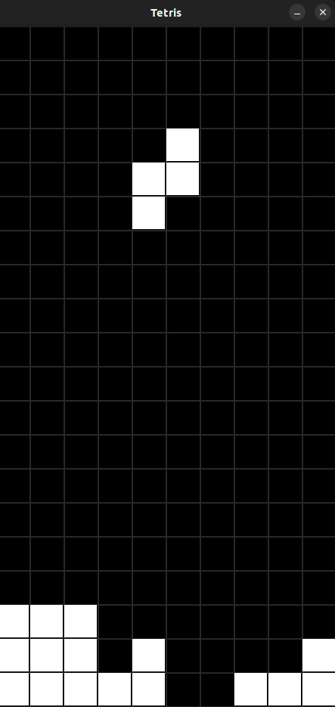
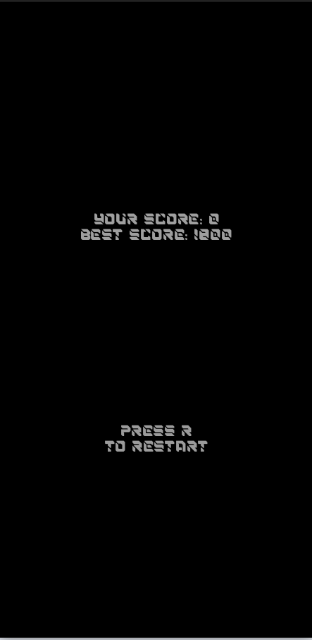

Функции

Slide 7
Вывод
Объём программного кода: main.py(51 строка) + game.py(137 строк) + figures.py(17 строк) + start_screen.py(148 строк) + result_screen(48 строк) + scores(1 строка) = 402 строки.
Итог: Все поставленные задачи проекта были выполнены.
Возможности для доработки: Добавление дополнительных функциональностей на экран самой игры, например начисление счета на самом экране. Раскраска фигур для красоты и понимания как какая фигура легла.

